Slide 1
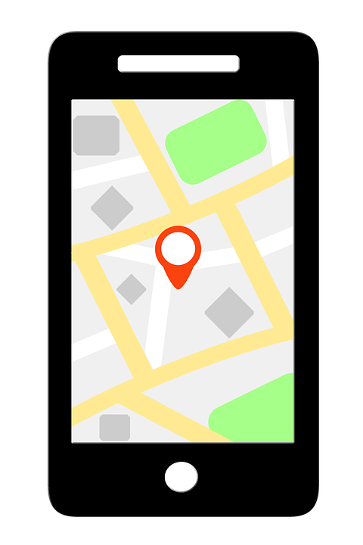
Geoparking
La nueva forma de aparcar sin perder tiempo
“Tu tiempo es oro”

Slide 2
ÍNDICE
NAMING
VALOR DE MARCA
PROPUESTA DE VALOR
MISIÓN, VISIÓN Y VALORES
BUYER PERSONA
PRECIO
COMUNICACIÓN
DISTRIBUCIÓN

Slide 3
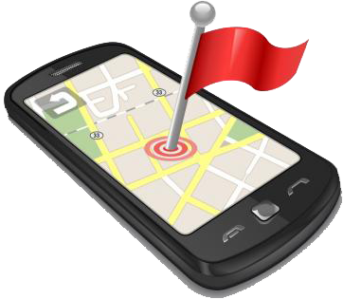
GEOPARKING
Geolocalización + Parking
Servicio de aparcamiento por geolocalización
Asociado a E-Park

Slide 4
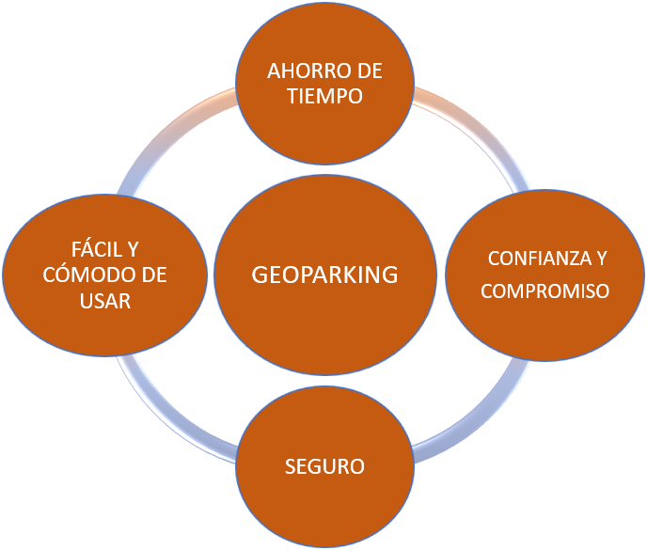
VALOR DE MARCA

Slide 5
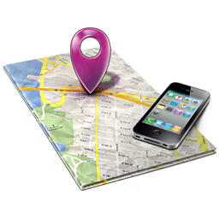

PROPUESTA DE VALOR
Ofrece comodidad a la hora de aparcar de tal forma que los usuarios puedan meterse a la vez y ver los sitios que haya disponibles en ese momento.
“Innovación, eficacia, orientación hacia el usuario”

Slide 6

MISIÓN, VISIÓN Y VALORES
Misión: ofrecer un servicio de geolocalización para facilitar el momento de aparcar a los usuarios
Visión: ser líderes en el sector desarrollando un servicio único para ahorrar tu tiempo en aparcar
Valores: calidad, innovación, eficacia, orientación hacia el usuario

Slide 7








BUYER PERSONA

Slide 8

PRECIO
E-Park no cobra gastos de gestión
Precio basándonos en el coste por zona y tipo en función de emisión del vehículo
5% de comisión por cada cobro de aparcamiento al Ayuntamiento de Madrid

Slide 9
COSTES FIJOS
35% sobre la ganancia ( 5.390€ diaria) ( 150.920€ mensual)
Comunicación (15%) | Desarrollo y mantenimiento del software (20%) | Salario del personal
40% ( 2.156€) | 60% ( 3.234€ ) | 2.695€ (por persona)

Slide 10
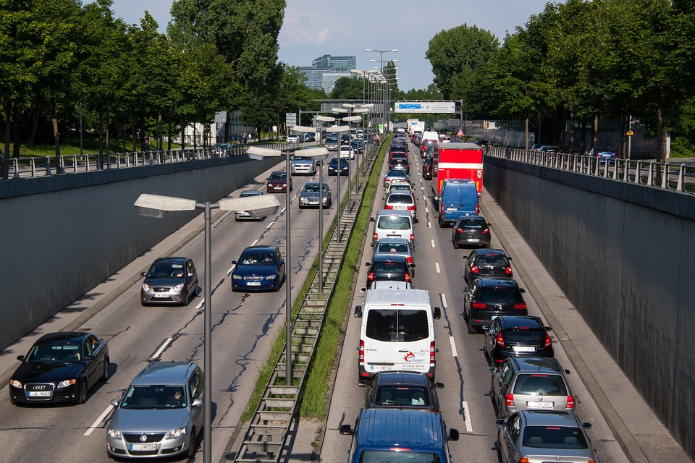
PRECIO
Estimación del margen de beneficio:
1 millón de autos en circulación + 700 mil descargas= 280.000 (40%)
Precio base de aparcamiento de 1 hora por día: 1,10 € = 308.000 mil € por día ⇒ 5% ( 15.400€)

Slide 11
PRECIO
Beneficios (ganancia total - gastos fijos)
Diarios | Mensuales | Anuales
15.400€ - 5.390€ Netos: 10.010€ | 431.200€ - 150.920€ Netos: € 280.280 | 5.174.400€ - 1.811.040 € Netos: 3.363.360€

Slide 12
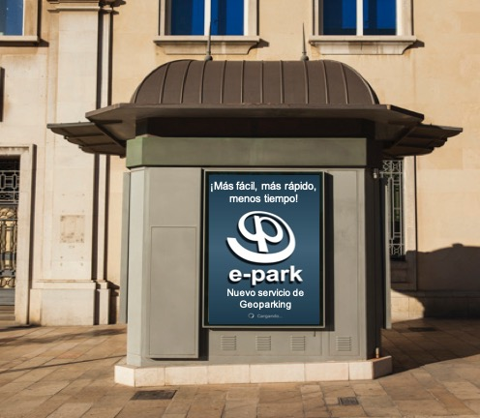
COMUNICACIÓN
OFFLINE

Slide 13
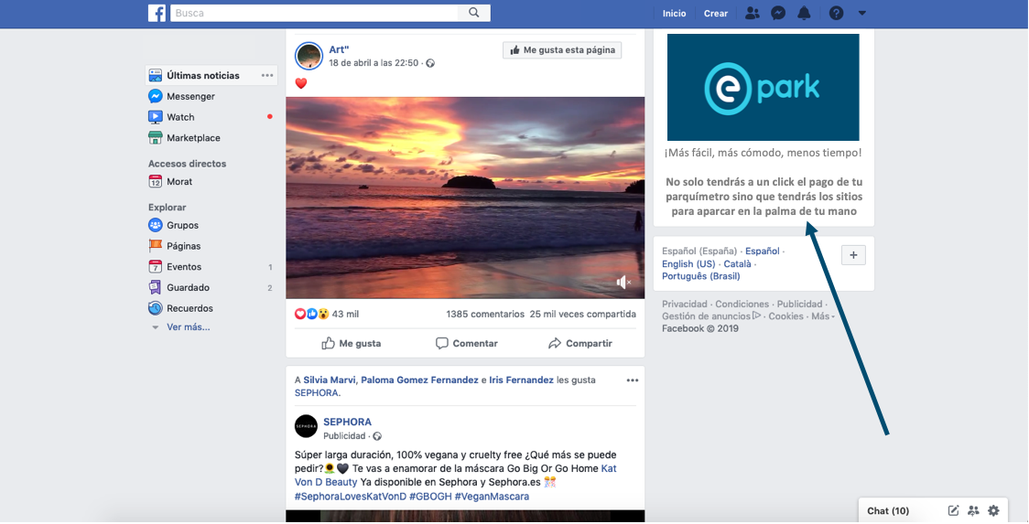
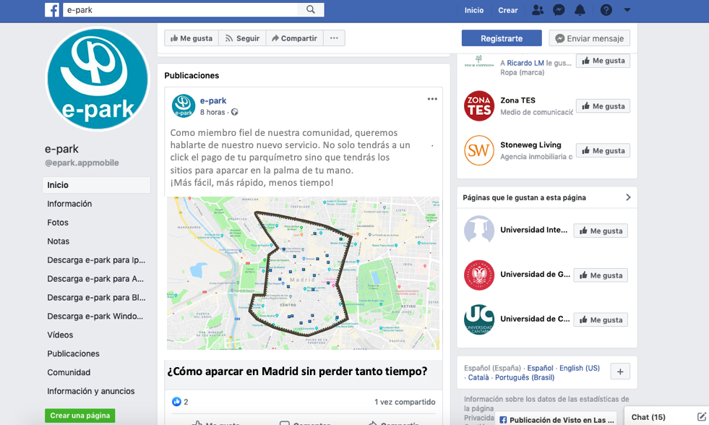
COMUNICACIÓN
ONLINE

Slide 14
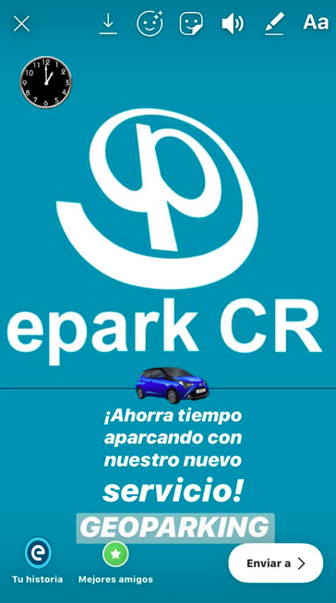
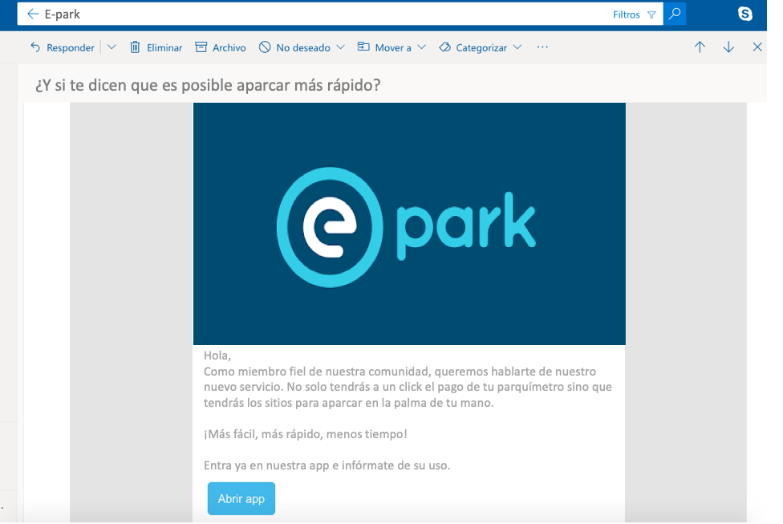
COMUNICACIÓN
ONLINE

Slide 15



DISTRIBUCIÓN
Tipo de compra: no buscada (distribución directa)
100% online
Plataforma en primer nivel: IOS, Android
Plataforma en segundo nivel: E-park
Uso: smartphone
Adaptabilidad y control de la app

